Slide 1
Curso de Sistemas de Informação
Disciplina: Segurança e Auditoria de Sistemas
Professor: Alano Filho

Slide 2
Segurança da informação
Roteiro
  Objetivos
  Cenário atual
  Conceito de Segurança
  Propriedades da Segurança
  Modelo Genérico de Segurança
  Concepções erradas sobre segurança da informação
  Morais da Segurança

Slide 3
Segurança da informação
Objetivos
  Garantir a continuidade do negócio;
  Minimizar as perdas do negócio pela prevenção e redução do impacto de incidentes de segurança;
  Habilitar as informações a serem compartilhadas enquanto estabelece a proteção do informação e do acesso aos Sistemas de Informações;
Objetivos claros, definidos e documentados

Slide 4
Segurança da informação
Cenário
  Crescimento da tecnologia e a sua dependência
  Mudança na forma como a tecnologia é utilizada
    Redes de Computadores
    Evolução da Internet
    Sistemas diversos

Slide 5
Segurança da informação
Conseqüência
  Maior vulnerabilidades e consequentemente exposição a ameaças
  Difícil controle da privacidade e integridade das informações
  Acesso não autorizado as informações

Slide 6
Segurança da informação
Segurança da Informação
  É a proteção dos sistemas de informação:
    Negação de serviço
    Intrusão dos sistemas
    Modificação não-autorizada
    Salvaguardar pessoas, instalações e recursos

Slide 7
Segurança da informação
Segurança da Informação
  É a proteção dos sistemas de informação:
    Prevenir, detectar, deter e documentar ameaças
    Liberdade na criação de novos negócios

Slide 8
Segurança da informação
Critérios Fundamentais da Segurança
  Integridade
  Disponibilidade
  Confidencialidade
“A informação certa comunicada às pessoas certas (na hora certa) é de importância vital para a empresa.”

Slide 9
Segurança da informação
As propriedades quando combinadas de forma adequada
  Aumenta a produtividade
  Proporciona maior controle sobre os recursos
  Viabiliza o uso de aplicações de missão crítica

Slide 10
Segurança da informação
Facilitam para que as empresas alcancem os seus objetivos
  Ambiente padronizado
  Sistemas mais confiáveis

Slide 11
Segurança da informação
Outras propriedades
  Autenticidade – Atesta a origem do dado ou informação
  Não Repúdio – Não é possível negar o envio ou recepção
  Legalidade – Aderência de um sistema a legislação

Slide 12
Segurança da informação
Outras propriedades
  Privacidade – Realizar ações sem que se seja identificado
  Auditoria – Transparência aos negócios

Slide 13
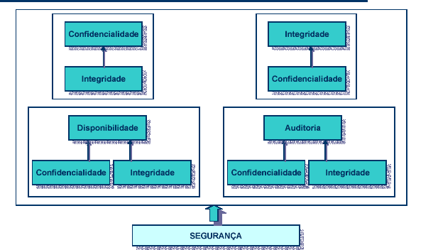
Segurança da informação
Modelo genérico para segurança

Slide 14
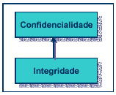
Segurança da informação
Confidencialidade X Integridade
A confidencialidade é dependente da integridade, pois se a integridade de um sistema for perdida, os mecanismos que controlam a confidencialidade não são mais confiáveis
Exemplo: Eliminação de registros históricos (log).

Slide 15
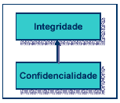
Segurança da informação
Integridade X Confidencialidade
A integridade é dependente da confidencialidade, pois se alguma informação confidencial for perdida os mecanismos de integridade podem ser desativados.
Exemplo: Senha de administrador do sistema.

Slide 16
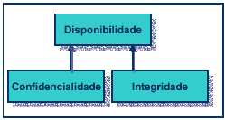
Segurança da informação
Disponibilidade X Integridade/ Confidencialidade
A disponibilidade é dependente da integridade e confidencialidade, pois:
  - se a confidencialidade for perdida os mecanismos de disponibilidade podem ser desativados.
  - se a integridade for perdida, as informações não podem ser consideradas confiáveis

Slide 17
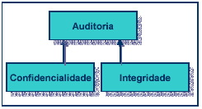
Segurança da informação
Auditoria X Integridade/ Confidencialidade
A auditoria é dependente da integridade e confidencialidade, pois:
  - se a confidencialidade for perdida os mecanismos de auditoria podem ser desativados.
  – se a integridade for perdida, as informações não podem ser consideradas confiáveis

Slide 18
Segurança da informação
Portanto
  Um sistema somente pode ser considerado “seguro” se todos os mecanismos funcionem
    adequadamente
    de forma como foram projetados
    de acordo com o ambiente

Slide 19
Segurança da informação
Concepções erradas sobre segurança da informação
  “Uma vez implantada a segurança, as informações estão seguras.”
  “A implantação da segurança é um processo simples.”
  “A segurança é um assunto de exclusiva responsabilidade da área de segurança.”
  “A estrutura da segurança é relativamente estática.”

Slide 20
Segurança da informação
“Morais” da segurança
  “As portas dos fundos são tão boas quanto às portas da frente.”

Slide 21
Segurança da informação
“Morais” da segurança
  “Uma corrente é tão forte quanto o seu elo mais fraco.”

Slide 22
Segurança da informação
“Morais” da segurança
  “Um invasor não tenta transpor as barreiras encontradas, ele vai ao redor delas buscando o ponto mais vulnerável .”

Slide 23
Segurança da informação
Apresentação baseada na elaborada por Marcos Laureano

